Slide 1

科技型中小企业评价
政策解析

Slide 2
CONTENTS
01
02
政策依据及认定好处
认定条件及实操解析
政策背景、认定好处
必备条件、评分标准、网上填报实操解析
03
04
评价流程
注意事项一览
评价流程、公示、入库公告
注意点及后期抽查

Slide 3
政策依据及认定好处
政策背景、认定好处

Slide 4
政策背景
科技型中小企业评价办法《国科发政〔2017〕115号》
科技型中小企业评价工作指引（试行）《国科火字〔2017〕144号》
科技部火炬高技术产业开发中心负责服务平台和信息库建设与运行的日常工作。

Slide 5
认定好处
1、研发费用按照75%进行加计扣除；
2、享受中华人民共和国中小企业促进法保护及相关政策：
财税支持融资促进、创业扶持、创新支持、市场开拓、权益保护。

Slide 6
认定条件及实操解析
必备条件、评分标准、网上填报实操解析

Slide 7
职工总数不超过
综合评价得分不低于
年销售收入不超过
资产总额不超过
500人
60分
2亿
2亿
在中国境内（不包括港、澳、台地区）注册；
企业提供的产品和服务不属于国家规定的禁止、限制和淘汰类；
企业在填报上一年及当年内未发生重大安全、重大质量事故和严重环境违法、科研严重失信行为；
企业未列入经营异常名录和严重违法失信企业名单；
科技人员指标得分不得为0分。

Slide 8
评分标准
科技人员（20分）
研发投入（50分）
科技成果（30分）
满分100分，科技型中小企业评价指标进行综合评价所得分值不低于60分。

Slide 9
科技人员指标（满分20分） 按科技人员数占企业职工总数的比例分档评价 | A. 30%（含）以上（20分） B. 25%（含）-30%（16分） C. 20%（含）-25%（12分） D. 15%（含）-20%（8分） E. 10%（含）-15%（4分） F. 10%以下（0分）
备注：企业科技人员是指企业直接从事研发和相关技术创新活动，以及专门从事上述活动管理和提供直接服务的人员，包括在职、兼职和临时聘用人员，兼职、临时聘用人员全年须在企业累计工作6个月以上,以劳动合同或缴纳社会保险费来核定。

Slide 10
研发投入指标（满分50分）
企业从Ⅰ、Ⅱ两项指标中选择一个指标进行评分。
Ⅰ
备注：
研发费用按照财政部、国家税务总局、科技部《关于完善研究开发费用税前加计扣除政策的通知》（财税〔2015〕119号）有关规定进行归集。
按企业研发费用总额占销售收入总额的比例分档评价
Ⅱ
按企业研发费用总额占成本费用支出总额的比例分档评价

Slide 11
按企业研发费用总额占销售收入总额的比例分档评价 | A. 6%（含）以上（50分） B. 5%（含）-6%（40分） C. 4%（含）-5%（30分） D. 3%（含）-4%（20分） E. 2%（含）-3%（10分） F. 2%以下（0分）
备注：销售收入=主营业务+其他业务收入（依据企业所得税年度纳税申报表）

Slide 12
按企业研发费用总额占成本费用支出总额的比例分档评价 | A. 30%（含）以上（50分） B. 25%（含）-30%（40分） C. 20%（含）-25%（30分） D. 15%（含）-20%（20分） E. 10%（含）-15%（10分） F. 10%以下（0分）
备注：成本费用总额=营业成本+营业税销售金及附加+销售费用+管理费用+财务费用

Slide 13
科技成果指标（满分30分） 按企业拥有的在有效期内的与主要产品（或服务）相关的知识产权类别和数量（知识产权应没有争议或纠纷）分档评价 | A. 1项及以上Ⅰ类知识产权（30分） B. 4项及以上Ⅱ类知识产权（24分） C. 3项Ⅱ类知识产权（18分） D. 2项Ⅱ类知识产权（12分） E. 1项Ⅱ类知识产权（6分） F. 没有知识产权（0分）
备注：专利的有效性以企业进行评价前获得授权证书或授权通知书并能提供缴费收据为准。知识产权采用分类评价，其中：发明专利、植物新品种、国家级农作物品种、国家新药、国家一级中药保护品种、集成电路布图设计专有权按Ⅰ类评价；实用新型专利、外观设计专利、软件著作权按Ⅱ类评价。

Slide 14
可直接认定条件：符合下列条件之一，可直接认定成科技型中小企业
企业拥有有效期内高新技术企业（国高新）资格证书
企业近五年内获得过国家级科技奖励，并在获奖单位中排在前三名
高新
企业
国家科技奖励
研发
机构
制定
标准
企业拥有经认定的
省部级以上研发机构
企业近五年内主导制定过国际标准、国家标准或行业标准

Slide 15
注：
研发机构
《评价办法》所指的企业拥有的省部级以上研发机构包括国家（省、部）重点实验室、工程技术研究中心、工程实验室、工程研究中心、企业技术中心、国家（省、部）国际联合研究中心等，以出具的研发机构批准、认定文件为准。
科技奖励
《评价办法》所指的企业近五年内获得过的国家级科技奖励包括国家最高科学技术奖、国家自然科学奖、国家技术发明奖、国家科学技术进步奖和中华人民共和国国际科学技术合作奖，以奖励证书为准，近五年包括填报当年。企业或企业在职职工应在获奖单位中排在前三名。
制定标准
企业近五年内主导制定过国际标准、国家标准或行业标准的，应出具相关标准文本或证明文件。企业应排名标准起草单位前五名。近五年包括填报当年。

Slide 16
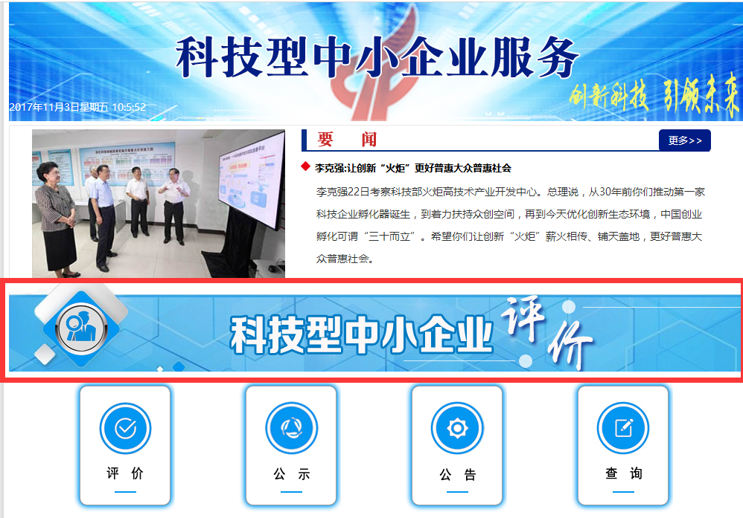
实操解析

Slide 17
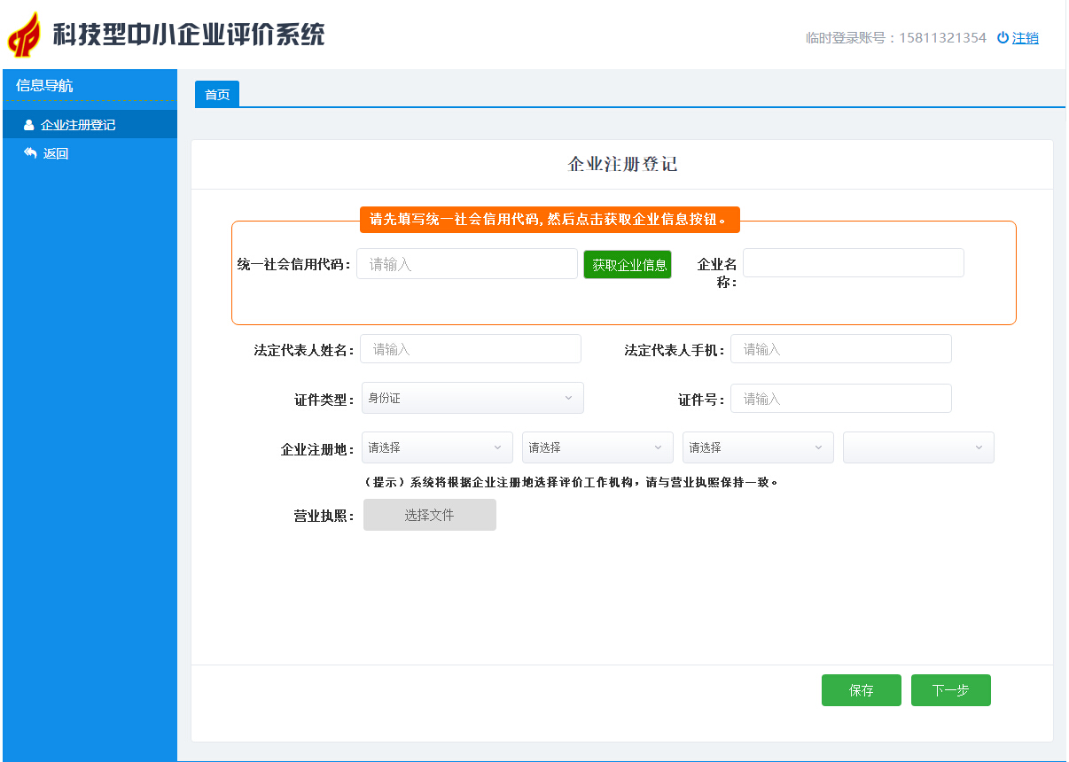
实操解析

Slide 18
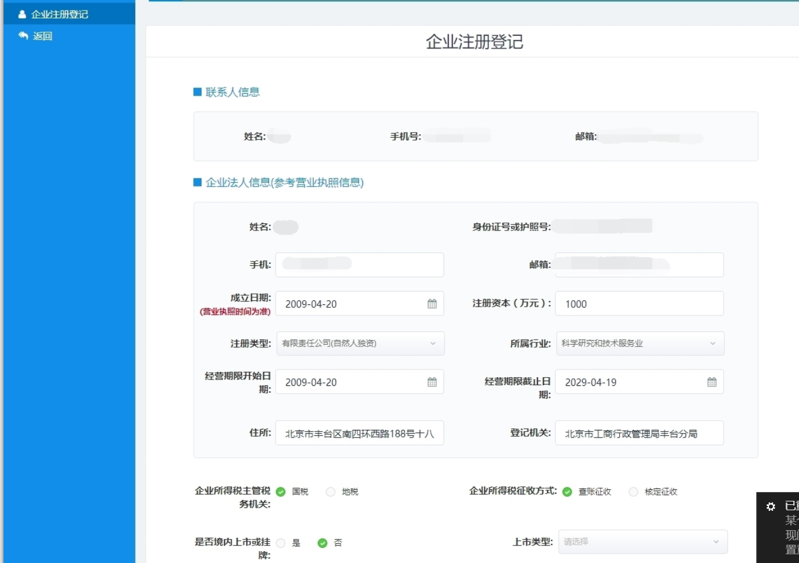
实操解析

Slide 19
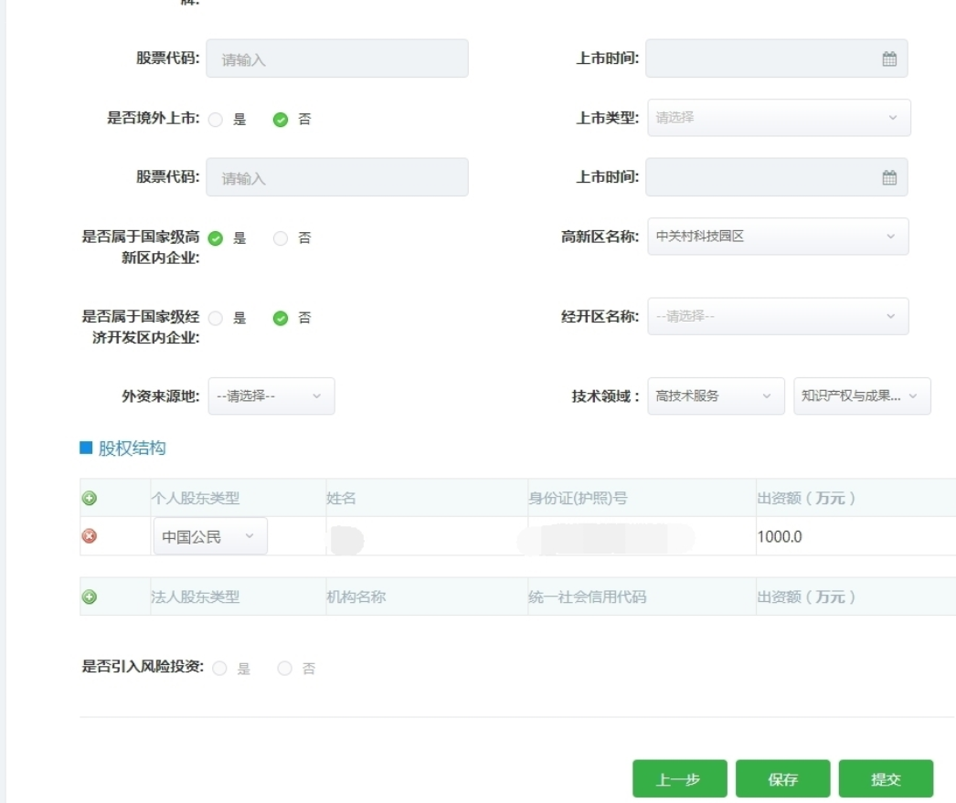
实操解析

Slide 20
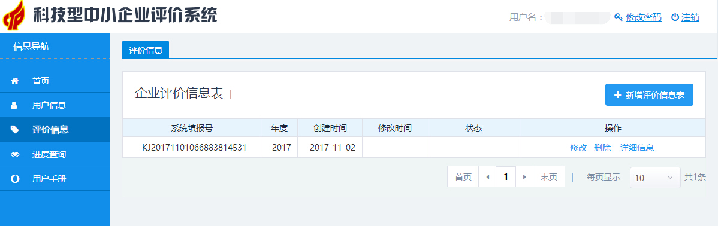
实操解析

Slide 21
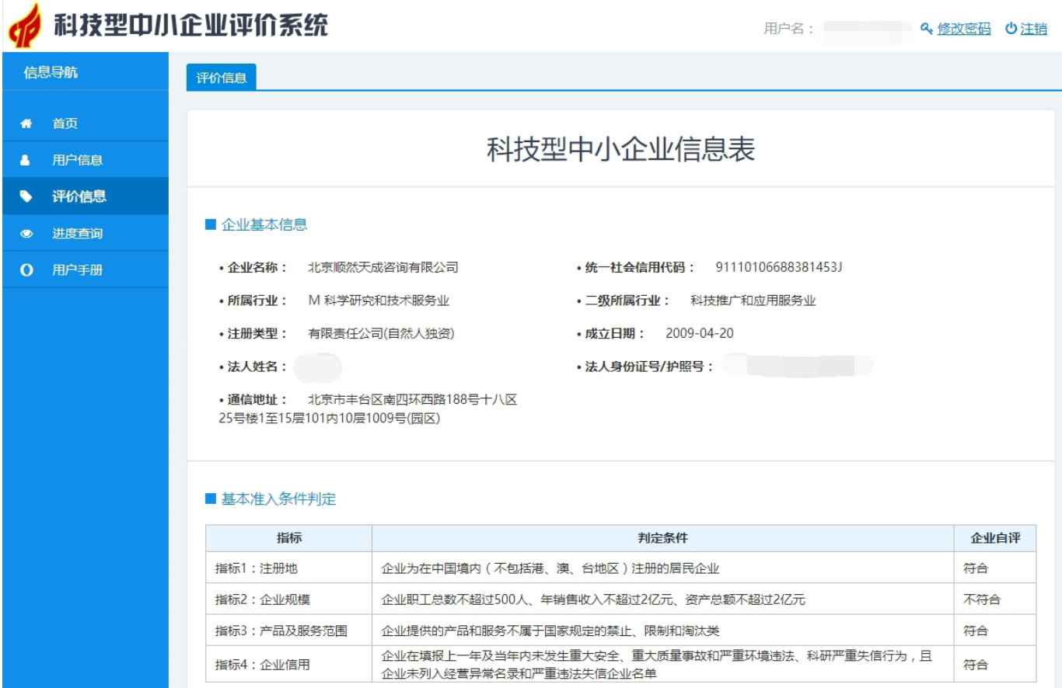
实操解析

Slide 22
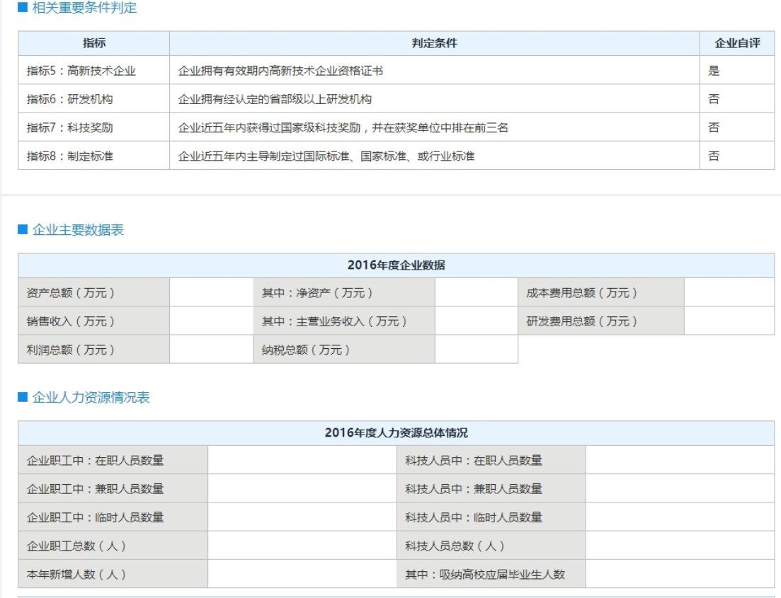
实操解析

Slide 23
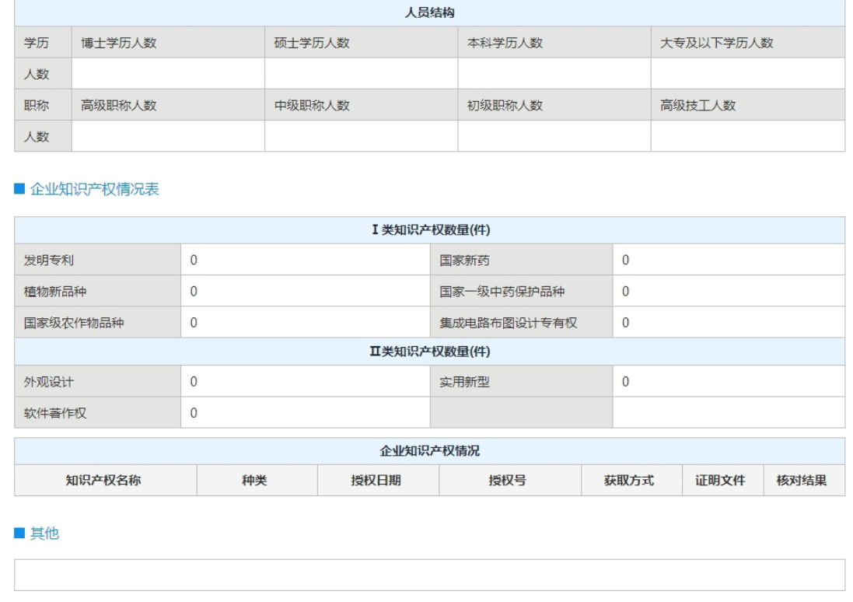
实操解析

Slide 24
注：
职工总数
《评价办法》所指的企业职工总数包括企业上年度在职、兼职和临时聘用人员。在职人员通过企业是否签订了劳动合同或缴纳社会保险费来鉴别，兼职、临时聘用人员全年须在企业累计工作6个月以上。企业职工总数按照全年季平均数计算：季平均数=（季初数+季末数）÷2，全年季平均数=全年各季平均数之和÷4。当年注册的企业，以其实际经营期作为一个会计年度来计算。
年销售收入
《评价办法》所指的企业年销售收入采用上一会计年度财务数据，为主营业务与其他业务收入之和，按照企业所得税年度纳税申报表的口径。当年注册的企业，以其实际经营期作为一个会计年度来计算。
资产总额
《评价办法》所指的企业资产总额应以上一年度会计报表期末数为准，按企业所得税年度纳税申报表口径。当年注册的企业，以提交《科技型中小企业信息表》时的数据为准。

Slide 25
评价流程
评价流程、公示、入库公告

Slide 26
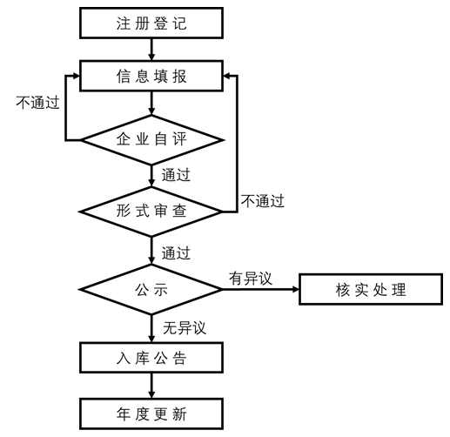
评价流程

Slide 27
名单公示
省级科技管理部门汇总拟入库企业名单，按批次生成公示文件，在服务平台上公示10个工作日。

Slide 28
入库公告
公示无异议的，省级科技管理部门赋予科技型中小企业入库登记编号（以下简称“登记编号”），登记编号由系统自动生成，包括为18位数字或字母（4位年份+6位行政区划代码+1位成立年份标识+1位直接确认标识+6位系统顺序号）。公众可通过“评价工作系统”查询科技型中小企业入库登记编号。公示有异议的，交由评价工作机构进行核实处理。

Slide 29
注意事项一览
注意点及后期抽查

Slide 30
1、企业发生重大变化，不再符合第二章规定条件的；
2、存在严重弄虚作假行为的；
3、发生科研严重失信行为的；
4、发生重大安全、重大质量事故或有严重环境违法行为的；
5、被列入经营异常名录和严重违法失信企业名单的；
6、未按期更新《科技型中小企业信息表》信息的。
①
六种取消
资格方式

Slide 31
1、科技型中小企业“登记编号”实行年度动态管理，“登记编号”从公告之日起至次年3月31日前有效。企业应按年度进行信息更新，从而取得新年度“登记编号”；
2、入库企业应在次年1月1日至3月31日，通过“评价工作系统”主动更新《科技型中小企业信息表》，经审核、公示后符合条件的，取得新年度入库“登记编号”。
②
登记编号
及入库

Slide 32
1、研发费用具体按照财政部、国家税务总局、科技部《关于完善研究开发费用税前加计扣除政策的通知》（财税〔2015〕119号）有关规定进行归集，研发项目应按照《关于企业研究开发费用税前加计扣除政策有关问题的公告》（国家税务总局公告2015年第97号）设置研发支出辅助账，由企业留存备查。
③
研发费用

Slide 33
1、《评价办法》所称的入库企业发生变更是指企业《营业执照》的统一社会信用代码不变前提下，企业名称、住所、法人代表、经营范围等发生变更。发生变更的企业应在三个月内通过服务平台上扫描传新的《营业执照》副本原件、更新《企业注册登记表》，其科技型中小企业登记编号不变。
④
入库变更

Slide 34
1、随机确定抽查企业名单，抽查比例不低于5%；
2、工作机构应核对被抽查企业上一年度的规模、科技人员指标和研发投入指标，具体包括职工总数、科技人员数、年销售收入、资产总额、研发费用和成本费用。
⑤
抽查

Slide 35
3、被抽查企业应通过评价工作系统上传上一年度职工人数统计表（注明科技人员数）、《“研发支出”辅助账汇总表》、《中华人民共和国企业所得税年度纳税申报表（A类A100000）》及上一年度末《资产负债表》等证明材料。
4、评价工作机构通过评价工作系统核对《科技型中小企业信息表》与证明材料的数据一致性。不一致且影响企业入库达标的，评价工作机构应组织实地检查。对抽查中发现不符合科技型中小企业条件的，评价工作机构应提请省级科技管理部门撤销其科技型中小企业登记编号。
⑤
抽查

Slide 36
1、省级科技管理部门在服务平台上公告被撤销登记编号的企业。被撤销登记编号的企业当年不得再次申报科技型中小企业评价。其中，企业因“存在严重弄虚作假行为，发生科研严重失信行为，发生重大安全、重大质量事故或有严重环境违法行为，被列入经营异常名录和严重违法失信企业名单的”而被撤销登记编号的，当年及第二年不得再次申报科技型中小企业评价。
⑥
后期监管

Slide 37
中科研简介
公司优质合作伙伴、资质

Slide 38
“中科研”专注科技服务十五年，是国家AAA级信用服务机构，是中央引导地方科技发展专项支持的技术转移机构，中心秉承“背靠政府、面向产业、汇聚资源、持续发展”的宗旨，努力发展成为满足产业共性和个性化需求的科技服务中心，拥有6大产业2569名项目管理专家资源，为两千多家企业提供资金项目申请、资金支持项目可行性方案策划，累计为两万多家企业提供政府扶持的专家咨询，获得了科技部、财政部、工信委等相关部门的政策支持和肯定，是国内少数获得国家政策性支持的咨询机构。

Slide 39



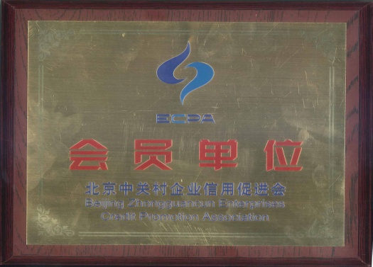
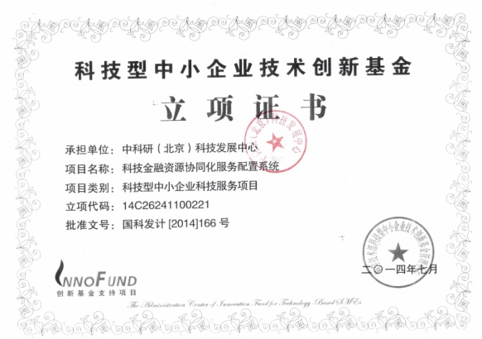
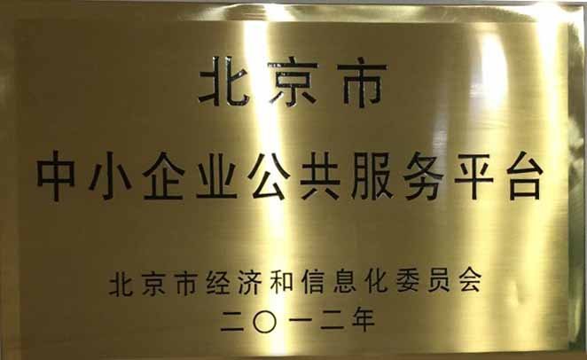

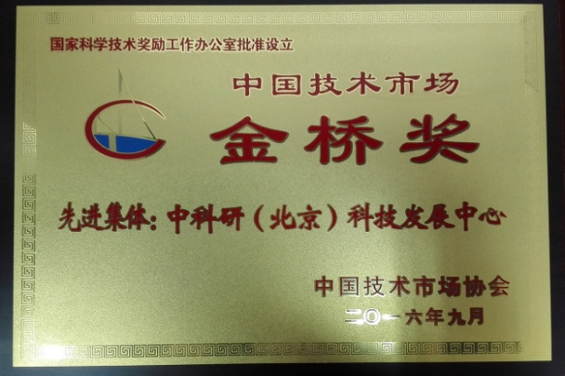

企业资质

